Slide 1
Html 사용법 및 snelab.github.io 수정방법
(html 프로그램 : sublime text)
허 재 은

Slide 2
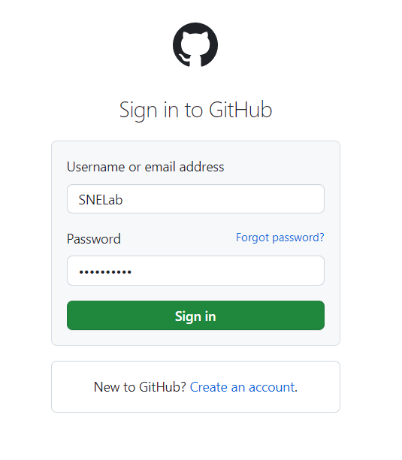
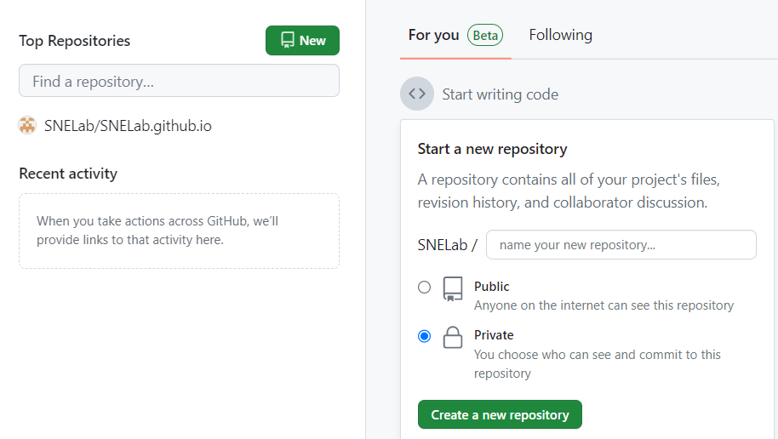
Github
https://github.com/ (깃허브 홈페이지)에 들어갑니다
우측 상단 Sign up에서 id : SNELab, pw : !kist6318! 입력 후 로그인합니다
3. 위 그림 하늘색 박스의 SNELab.github.io 라는 레퍼지토리에 들어갑니다

Slide 3
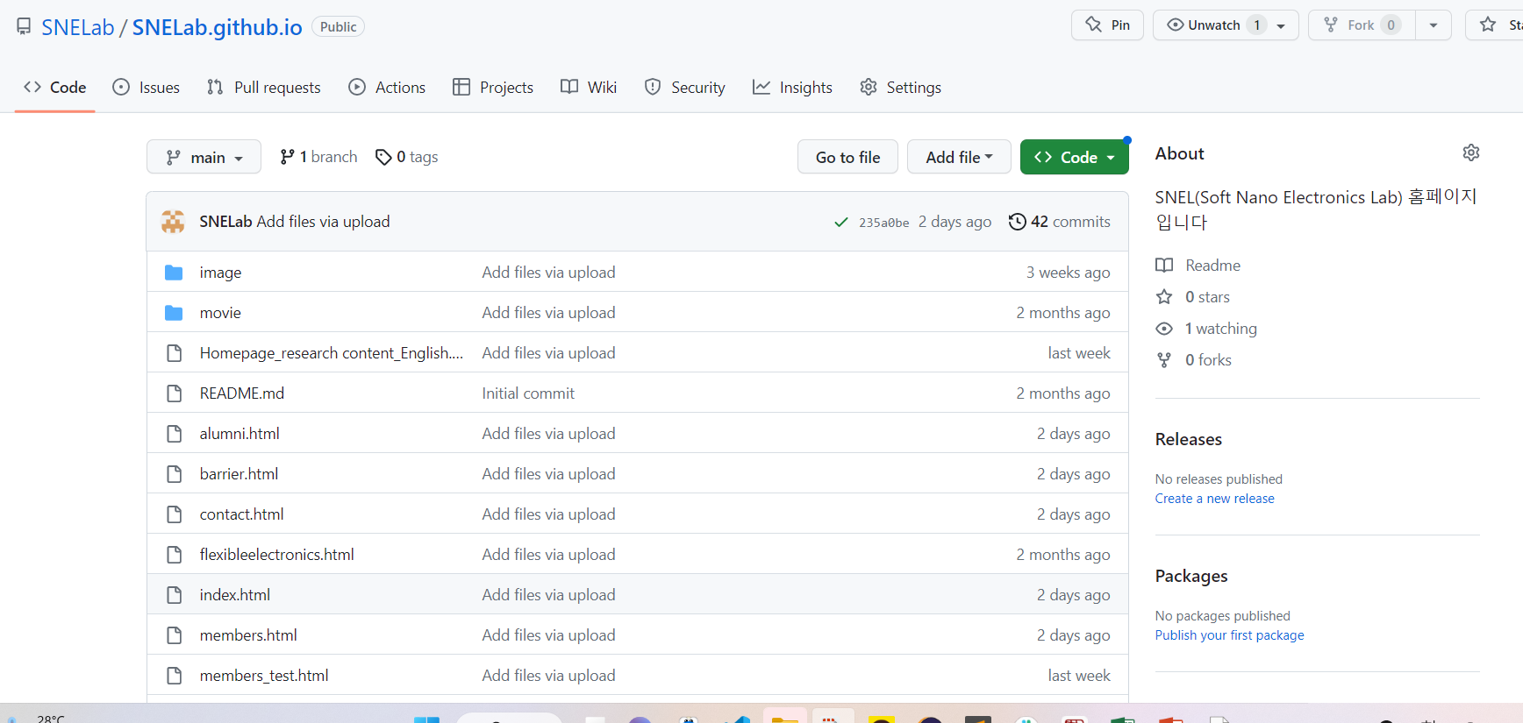
Github
한 페이지가 하나의 파일입니다

Slide 4
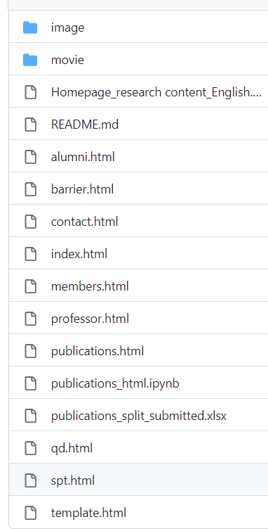
Github
Image 폴더 : 홈페이지에 업로드 하고싶은 이미지를 올리는 곳입니다
Movie 폴더 : 유튜브에 올려야 홈페이지 업로드가 가능합니다
Homepage_~.docx : 각 research area 설명 파일입니다
README.md : github 레파지토리 생성 시 자동생성되는 파일입니다
Alumni, contact, members, professor, publications, qd, spt.html 모두 각 페이지를 나타냅니다
Index.html : 메인 페이지입니다. 이름 수정하면 안됩니다
Publications_html.ipynb : publication 페이지 제작을 위해 사용한 python파일입니다
Publications_split_submitted.xlsx : 위 파이썬 파일로 만든 논문들 정리한 엑셀파일입니다
Template.html : 기본 템플릿 파일 작성해두었습니다

Slide 5
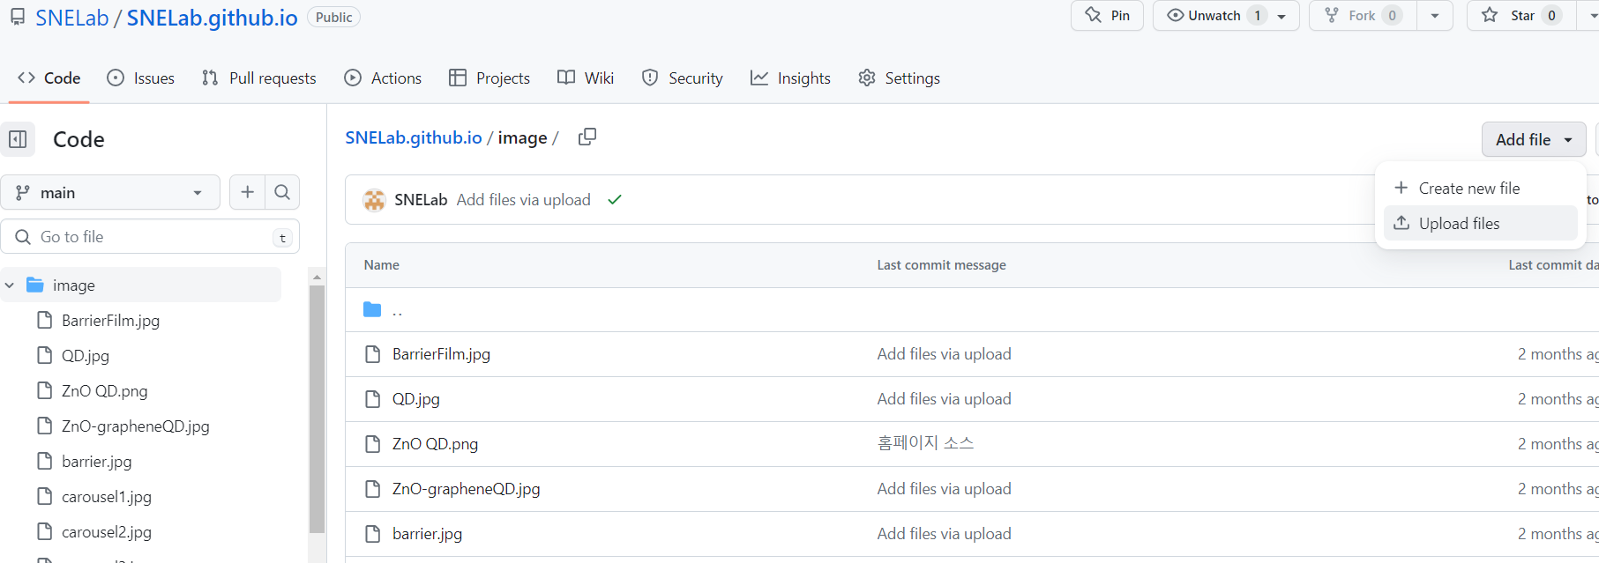
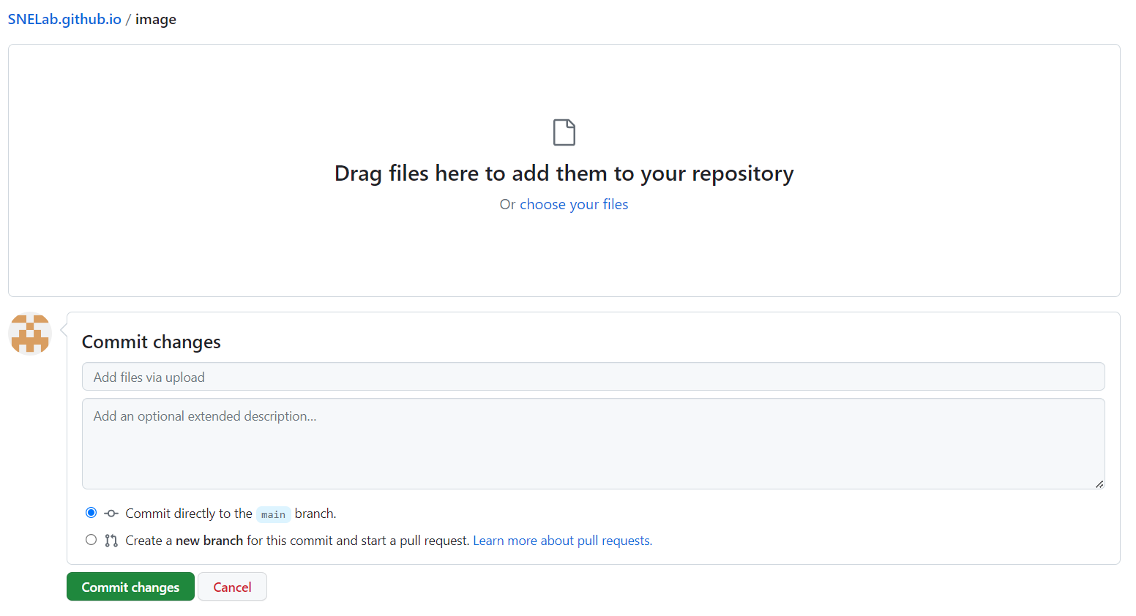
Github 업로드
Image 폴더에 들어가 Add file의 Upload files를 클릭해 업로드
드래그 혹은 파일선택 후 초록색 commit 버튼 클릭하면 업로드 완성

Slide 6
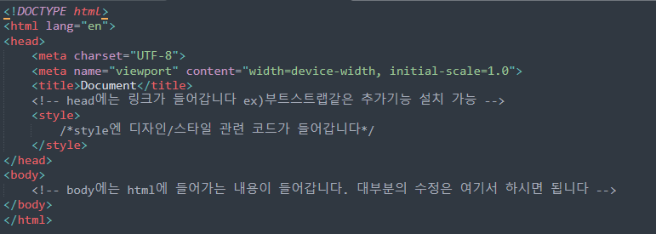
HTML의 기본 구조
- Head 내부는 내용수정시 바꿀 일이 거의 없습니다
- Html의 body부분에서 홈페이지 내 내용을 수정할 수 있습니다

Slide 7
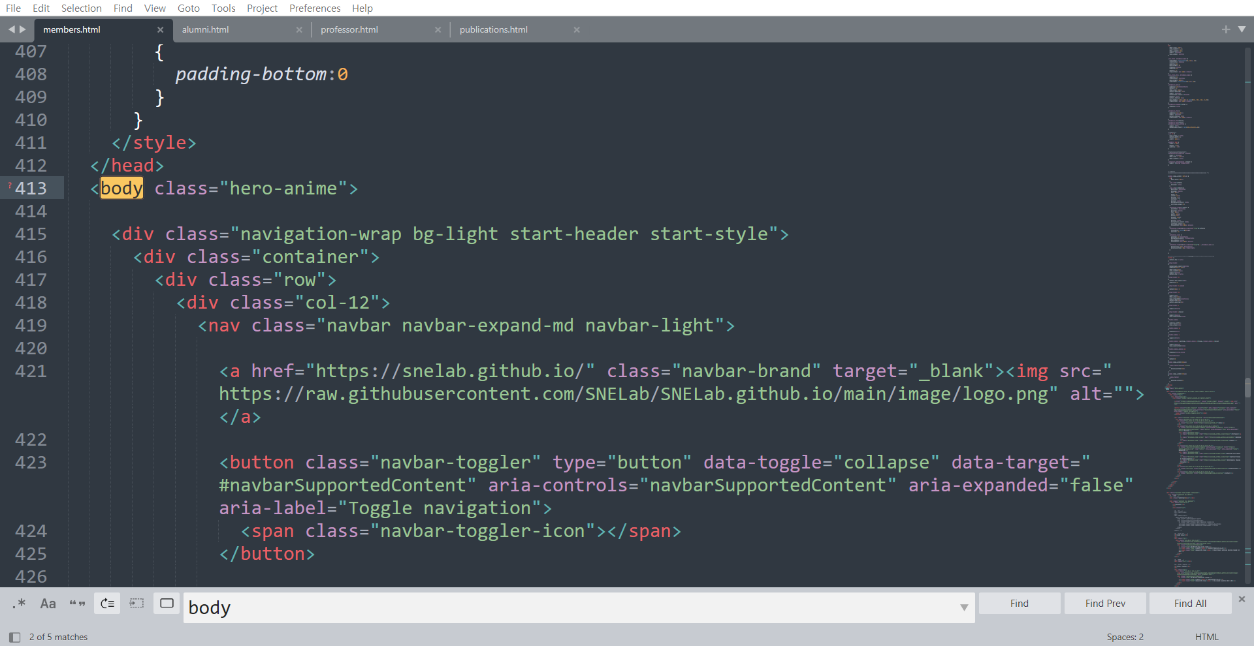
Member 구성
Github에서 members.html 파일을 받아 열고 수정합니다(github 에서 수정도 가능)
우선 <body> 태그를 찾아줍니다.

Slide 8
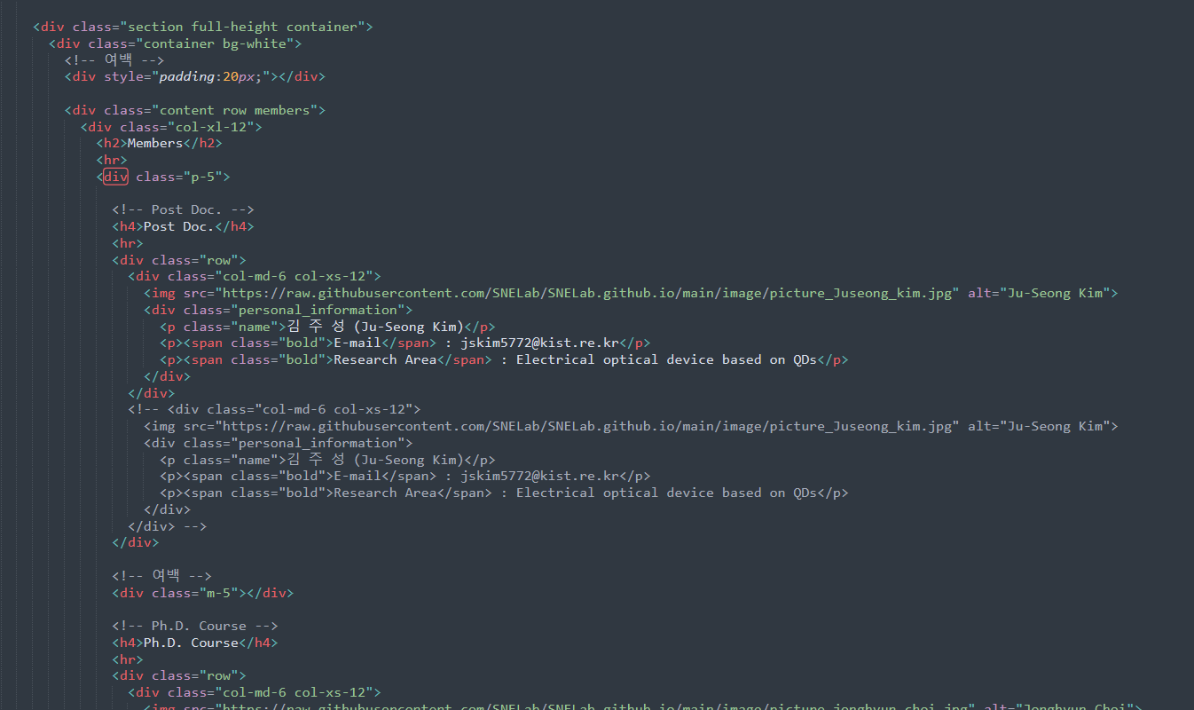
Member 구성
한 사람 분량
위와 동일한 코드를 주석처리해놓은 상태,
인원 추가하고 싶은 경우 위 부분 ctrl+/ 로 풀어주고 내부 텍스트 변경

Slide 9
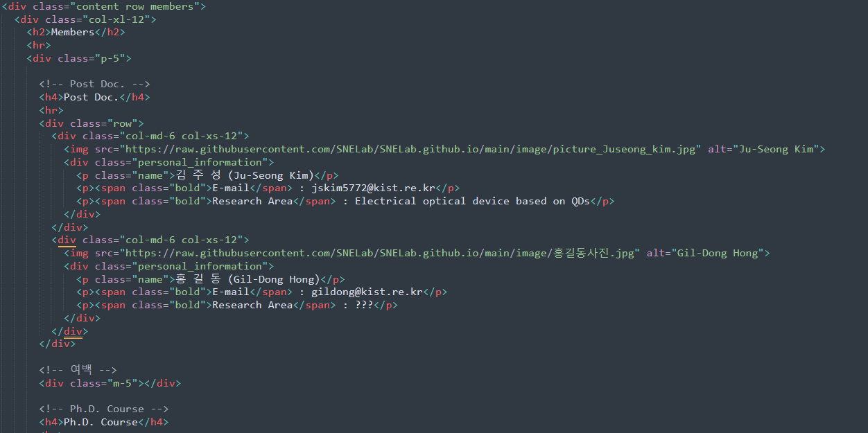
Member 이미지 변경
이미지 경로
이미지 파일에 홍길동사진.jpg를 올린 뒤 위와 같이 변경

Slide 10
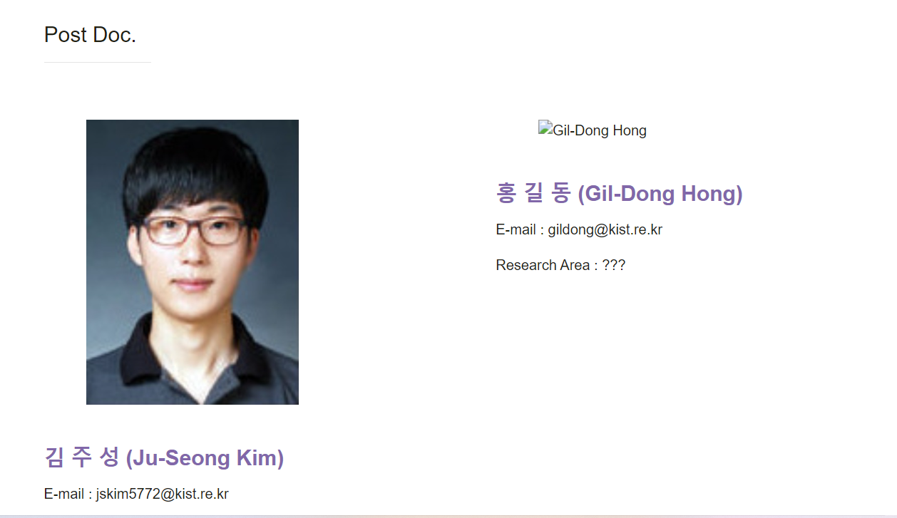
Member 이미지 변경
해당 코드를 통해 다음과 같이 인원이 추가됩니다
참고로 사진은 기존 사진과 동일한 비율인 편이 좋습니다

Slide 11
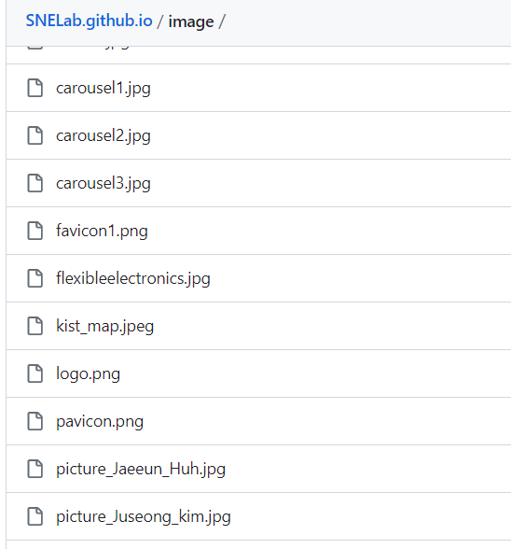
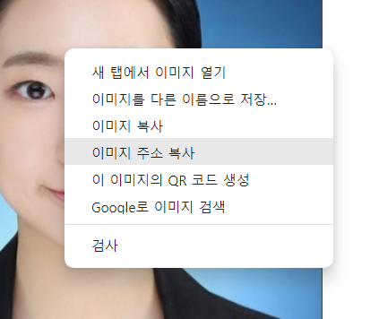
이미지 경로 아는 법
Github 홈페이지의 image파일에서 알고자 하는 이미지 클릭
사진 오른쪽마우스 - 이미지 주소 복사 – 인터넷 주소창에 붙여넣기 후 바뀐 주소 다시 복사
https://github.com/SNELab/SNELab.github.io/blob/main/image/picture_Jaeeun_Huh.jpg?raw=true 이라는 주소가 https://raw.githubusercontent.com/SNELab/SNELab.github.io/main/image/picture_Jaeeun_Huh.jpg 라는 raw 주소로 변환됨 해당 raw 주소를 경로로 사용하면 ok
귀찮다면, https://raw.githubusercontent.com/SNELab/SNELab.github.io/main/image/업로드한파일이름.확장자 로 바로 입력 가능

Slide 12
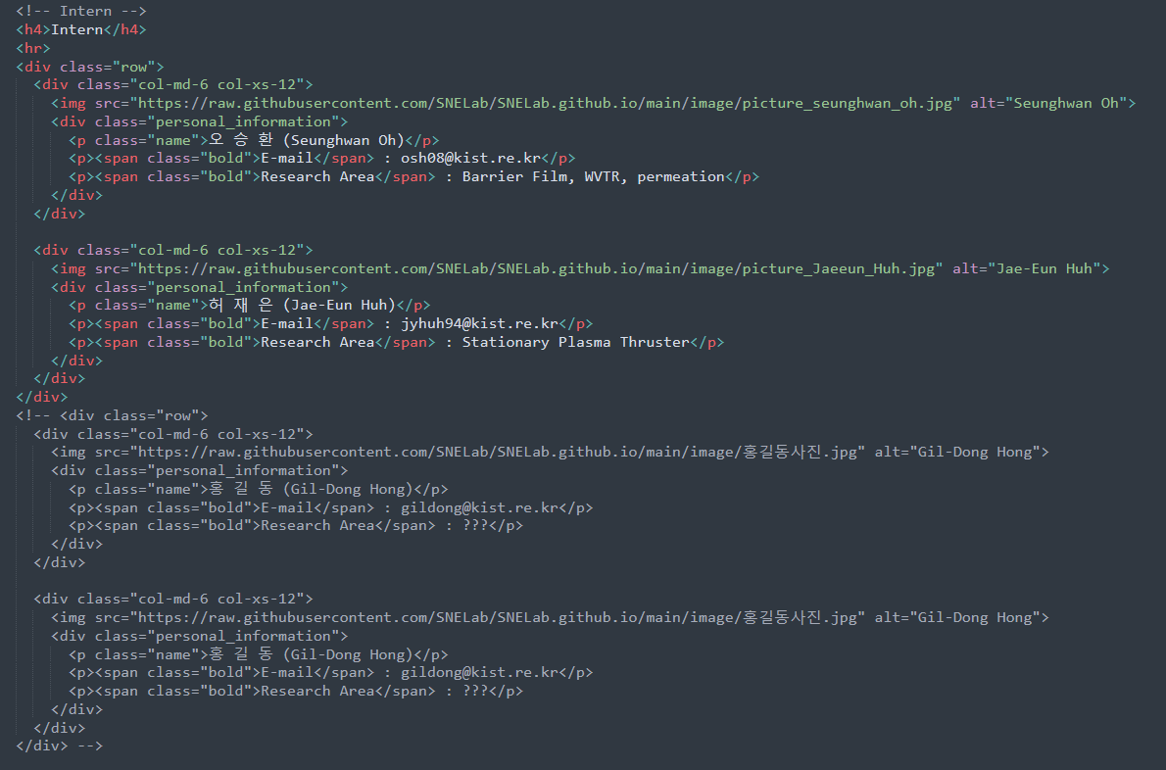
Row설정
두 사람이 들어있는 한 줄이 row
새로운 줄을 만들려면 row가 있어야함

Slide 13
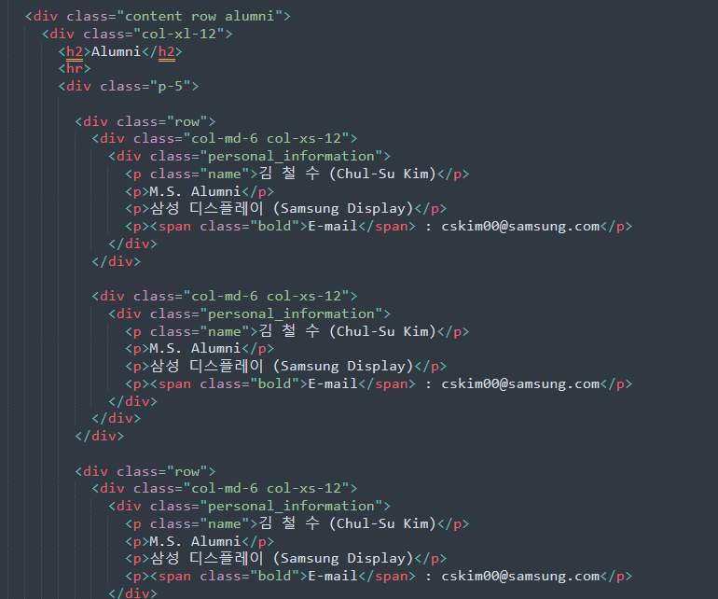
Alumni 구성
두 사람이 들어있는 한 줄이 row
한 사람 분량

Slide 14
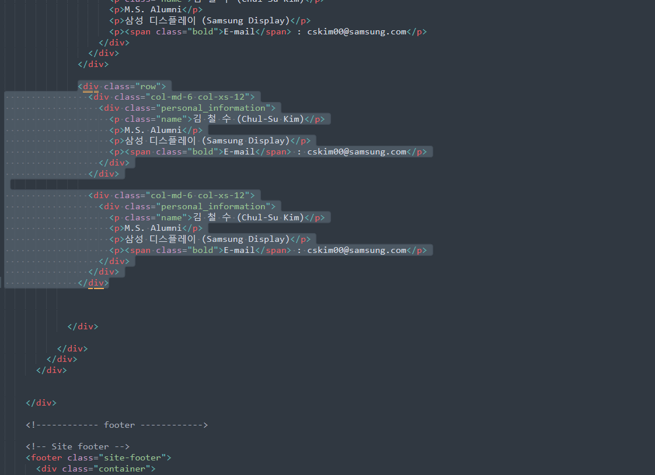
Alumni 수정
해당 부분 드래그 후 아래 복사해서 새로운 졸업생 추가
추가
Image가 없으므로 members와 비슷하게 추가하면 됨

Slide 15
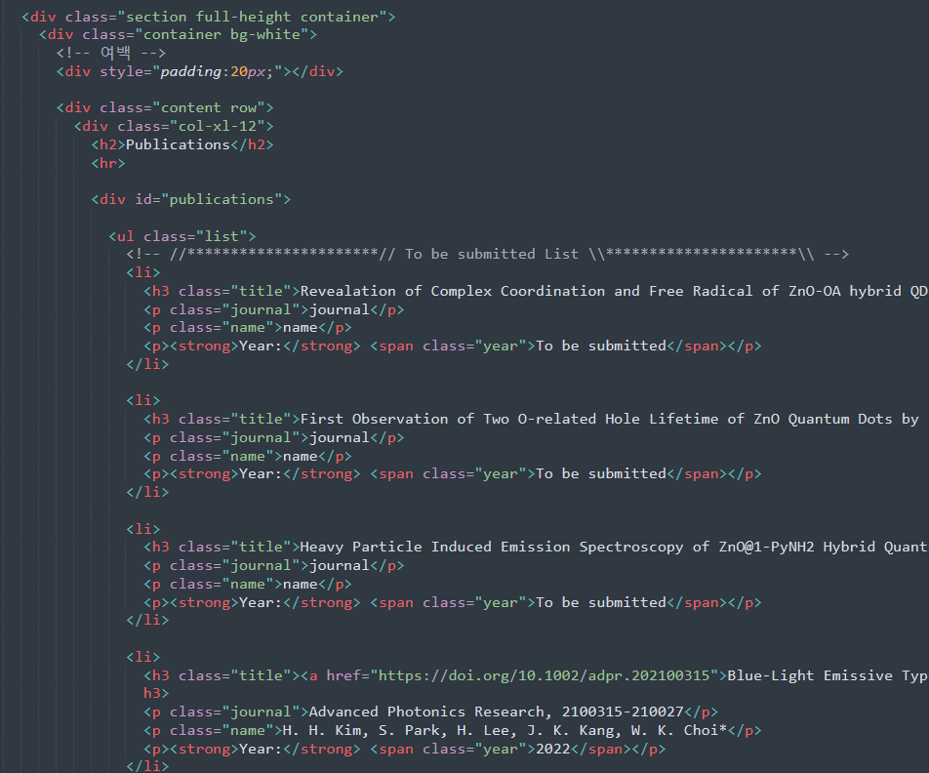
Publication 구성
ul태그 안에 각각의 li(list)가 각각의 한 개의 논문
하나의 논문
하나의 논문
하나의 논문
하나의 논문

Slide 16
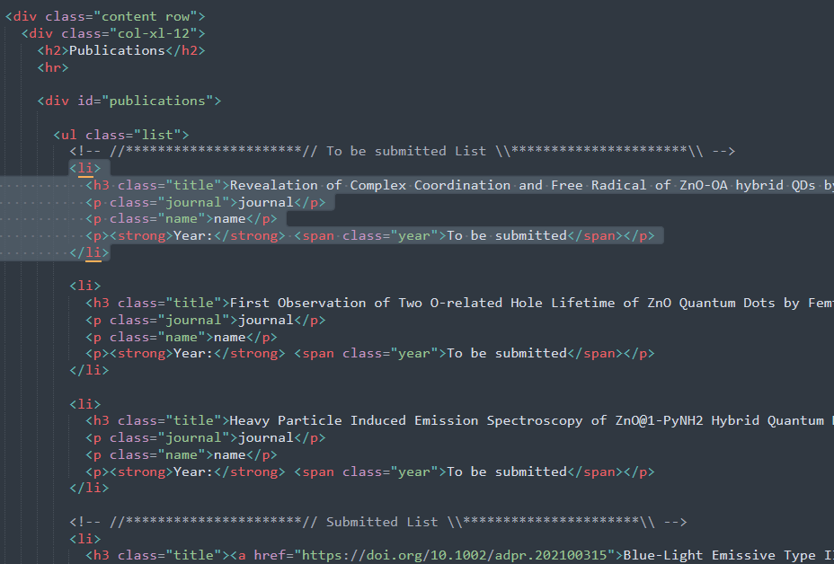
Publication 추가
추가
해당 부분 드래그 후 위에 복사해서 새로운 논문 추가
(꼭 ul태그 안에 추가해야함)

Slide 17
기타 문의사항은 010-4124-3617 허재은 으로 연락주세요

